Slide 1
Всероссийская перепись населения 2020г.
(ВПН-2020)
будет проходить в период с 1 по 31 октября.
Федеральный закон от 25.01.2002 № 8-ФЗ:
«Всероссийская перепись населения проводится не реже чем один раз в десять лет».
Резолюция Экономического и Социального Совета Организации Объединенных Наций от 10.06.2015 настоятельно призывает государства-члены ООН провести в период с 2015 г. по 2024 г. по меньшей мере одну перепись населения и жилищного фонда.

Slide 2
Всероссийская перепись населения 2020г.
(ВПН-2020)
будет проходить в период с 1 по 31 октября.
Распоряжение Высшего Евразийского экономического совета от 21.12.2015 № 5:
«Правительствам государств-членов Евразийского экономического союза исходить из необходимости проведения переписей раунда 2020 года в период с октября 2019 года по октябрь 2020 года.»
Решение Совета глав государств СНГ от 16.09.2016
в г.Бишкек:
«Провести очередные переписи населения в государствах – участниках СНГ в максимально близкие к 2020 году сроки, предпочтительно в период с октября 2019 года по октябрь 2020 года.»

Slide 3
Всероссийская перепись населения 2020г.
(ВПН-2020)
будет проходить в период с 1 по 31 октября.
Итоги переписи
представят подробную
характеристику
населения России:
пол
возраст
миграция
рождаемость
брачная структура
образовательный уровень
национальный и языковой состав
число и состав домохозяйств, семей
социально-экономическая структура

Slide 4
Всероссийская перепись населения 2020г.
(ВПН-2020)
будет проходить в период с 1 по 31 октября.
Уникальная информация
обо всех жителях страны
по каждому населенному пункту -
база, на которой строятся:
анализ текущих и перспективных демографических тенденций
разработка государственных программ
формирование бюджетов
всех уровней
концепции государственной демографической политики
обоснование стратегии социально-экономического развития

Slide 5
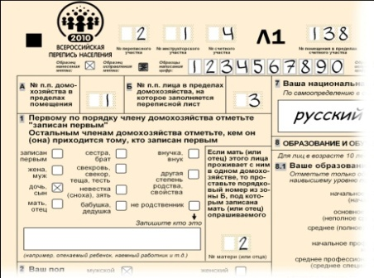
Всероссийская перепись населения 2020г.
(ВПН-2020)
будет проходить в период с 1 по 31 октября.
Сбор сведений о населении
САМОСТОЯТЕЛЬНОЕ ЗАПОЛНЕНИЕ
электронных переписных листов
на Едином портале государственных услуг
новый элемент Всероссийской переписи населения!
переписных листов на стационарном переписном участке
электронных
переписных листов
с использованием
планшетных компьютеров
бумажных
переписных листов
(в исключительных случаях)
ЗАПОЛНЕНИЕ ПЕРЕПИСЧИКОМ

